Slide 1
МОЯ ———— ПРОФЕССИЯ ——— IT 2021 Презентация для разработчика Экспертиза разработки

Slide 2
Прототип
Для прототипа послужил сайт «Навигатор образования»
https://edu.asi.ru/

Slide 3
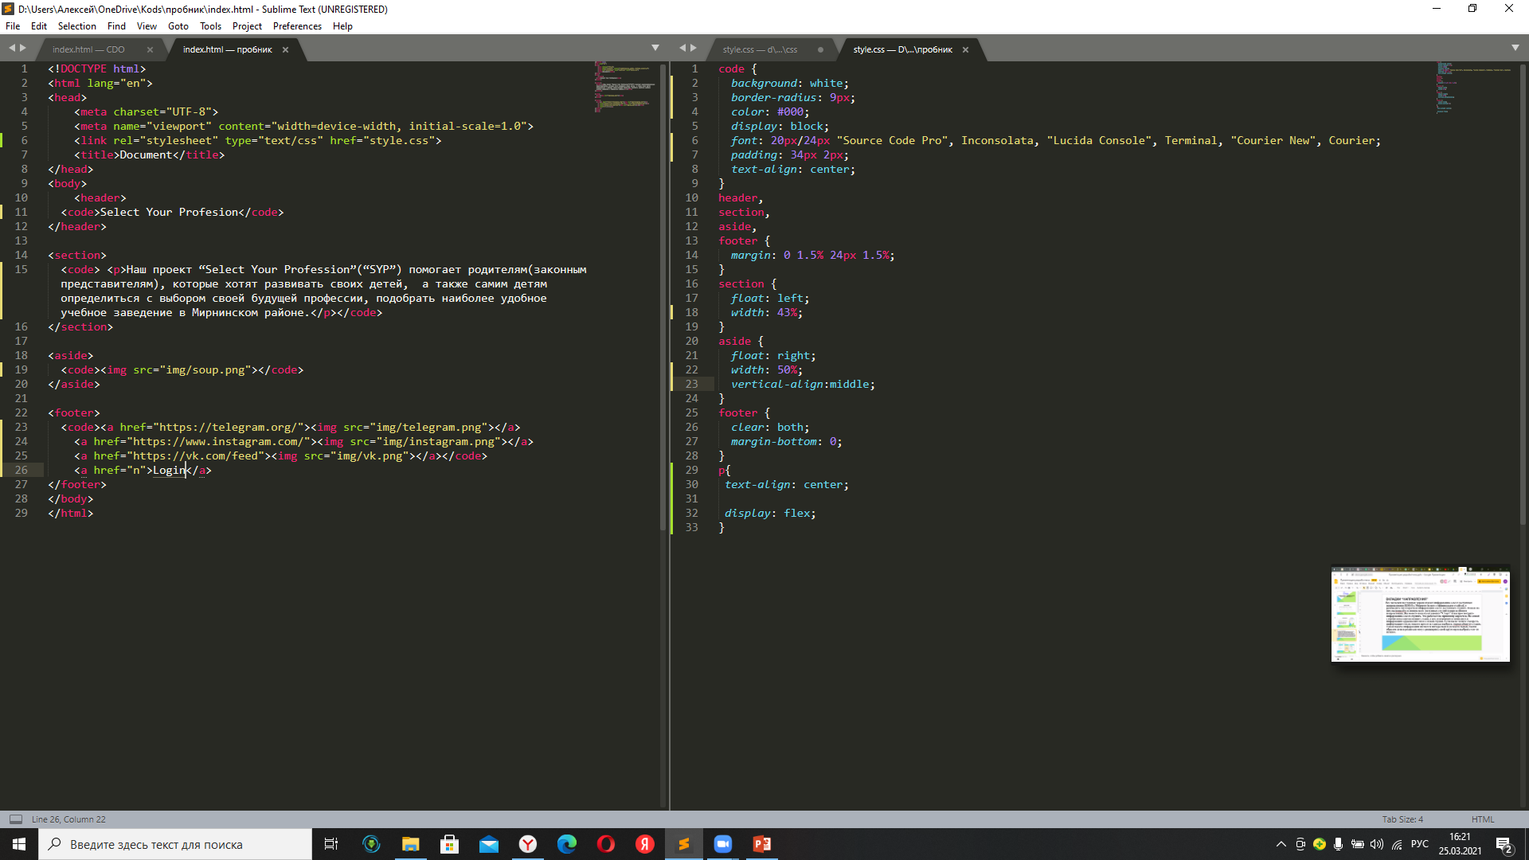

Slide 4
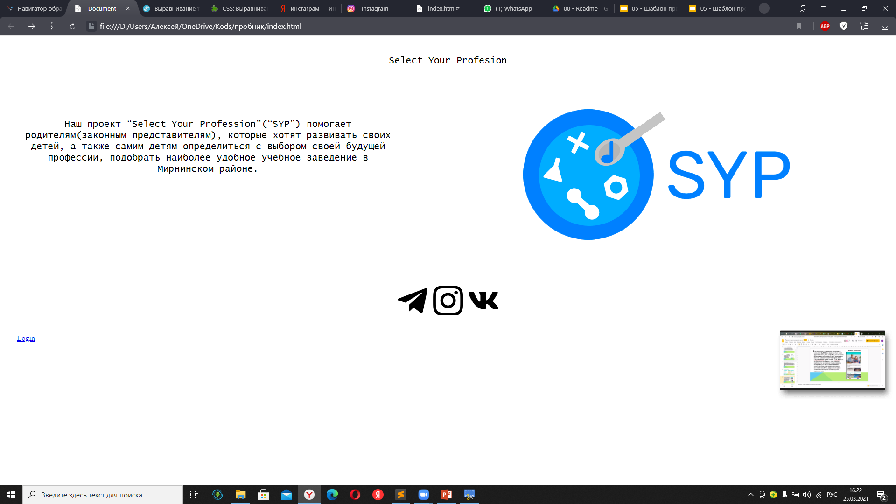

Slide 5
Инструменты
Sumblame text 3, Adobe Photoshop, HTML, CSS

Slide 6
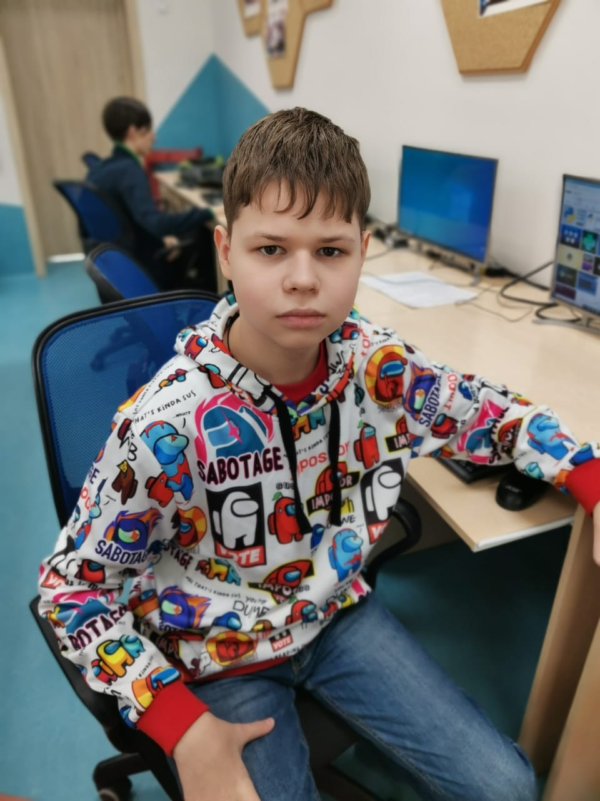
О себе
89248677651
Владею Pythoon, HTML.

